Slide 1

في أَحضَانِ الطَّبِيعَة

Slide 2

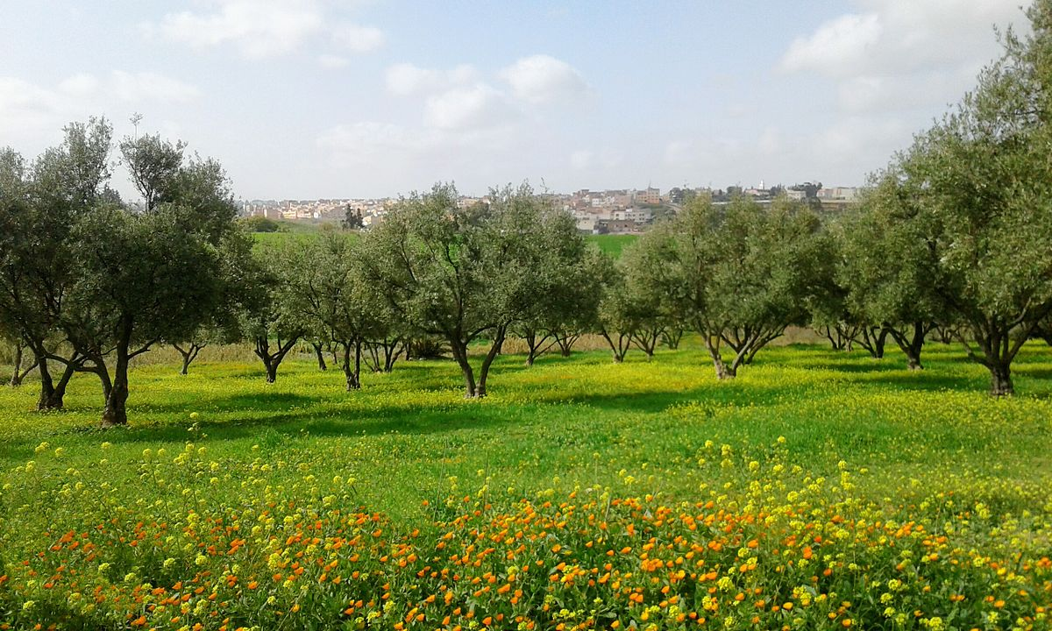
الأهدافُ التَّعْليميَّة:
يُتوقَّعُ منْك عزيزي التلميذ في نهاية هذا الدرسِ أنْ تكونَ قادراً على:
1 - قراءةِ الدَّرْسِ قراءةً صحيحةَ ومعَبِّرةً مراعِياً المُدُودَ ، والْحركاتِ.
٢ - اخْتيارِ المعنى الصحيح للكلماتِ الجديدةِ .
3-ربطِ بعضِ المفرداتِ بمرادفاتِها ،وأخرى بأضدادِها .
٤ - التَّعبيرِ مُستخدماً أداةَ التَّشبيهِ ( كـ ) .
ِ

Slide 3

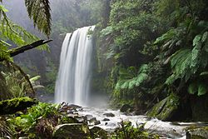
في أحْضانِ الطَّبيعَةِ
(1)
في يومٍ منْ أيَّامِ الصَّيفِ ارْتفعَتْ درجَةُ الْحَرارةِ وجَفَّت مِياهُ النَّبعِ ، واصْفَرَّ العُشْبُ فَخرجَ بعضُ النَّاسِ إلى المَصايِفِ والجِبَالِ ، وبَعضُهمْ ذهَبَ إلى الشَّواطِئِ و الأَنْهارِ حيثُ الغابَاتُ الْوَاسِعة ، والأَشْجارُ الوُارِفَةُ .

Slide 4

( 2 )
في ذلكَ الْيَومِ خَرجَ أرنوبٌ و أرنوبَةُ يتَنَزَّهانِ في الغَابَةِ . سألَتْ
أرْنوبَةُ : مَا رأْيُكَ في أنْ نَبْنيَ بيتاً لصِغَارِنَا في هذَا الرُّكنِ الأَخْضَرِ
الْهادِئِ يا أَرنُوبُ ؟
أَجابَ أرْنُوبٌ : بَلْ نخْتَارُ مكاناً أَقْربَ إلى يَنْبوعِ المْاءِ . قالَتْ أرنوبةُ: إنَّنِي أُحِبُّ الْهُدُوءَ والمْكَانَ الْفِسِيحَ .
أَجَابَ أرْنُوبٌ : لَكِنَّ الماءَ سِرُّ الحَياةِ يا أرْنُوبةُ،
وَكُلُّ شيءٍ حولَهُ يُصْبحُ أخْضَرَ،
ولا سِيَّمَا في أيَّامِ الصَّيفِ الحَارَّةِ .
هيَّا بِنا كَي نكْتَشِفَ مَكانَهُ.

Slide 5
(3 )
قَرِيباً مِنَ اليَنْبُوعِ وتَحْتَ ظِلالِ الأَشْجارِ ، كانَ أرنُوبٌ يَذْهبُ ويعُودُ ويجْمَعُ المْوادَّ ،و أرْنُوبةُ تَضَعُها في مَكَانِها المُنَاسِبِ حتَّى بَنَى الزَّوْجانِ بَيْتَهُما الجَمِيلَ .فَرِحتْ الْعَصَافيرُ بِالضُّيُوفِ وغَنَّتْ أجْمَلَ الألْحَانِ ،وبَدَتِ الأَرْضُ كَالبِسَاطِ الرَّائِعِ فِيهِ كُلُّ الأَلْوانِ ، وفَرِحتْ كَذلِكَ حيَوانَاتُ الْغَابَةِ ورَقصتْ طرَباً وصَفَّقَ أَرنُوبٌ و أَرْنوبَةُ فَرَحاً .
توَقَّفَتْ أَرْنُوبةُ عَنِ التَّصْفِيقِ
ودخَلَتْ إلى بَيْتِها قَائِلةً: سأُكْمِلُ
فَرْحَتَكُمْ بِإِعْدادِ كَعْكَةٍ شَهِيَّةٍ.

Slide 6

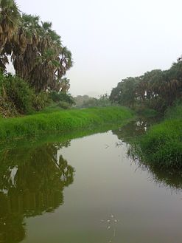
معانِي الكَلِمات :
الكلمةُ | معناها
الْوَارِفةُ | الْخضرَاءُ المُمْتَدَّة
الرُّكْنُ | الْجَانِبُ والزَّاوية
الفَسِيحُ | الوَاسِع
المَصايِفُ | جمع مَصِيْفٍ وهي المُتَنَزَّهاتُ

Slide 7
فِكَرُ الدَّرْس:
خُرُوجُ النَّاسِ إلى المُتَنزَّهاتِ بِسبب ارتِفاعِ
درجَاتَ الْحَرارةِ.
    أَهمِّيَّةُ الماءِ في حيَاة الْكَائِناتِ.
      جَمالُ الحَياةِ بِمشارَكةِ الآخَرِين أفْراحَهُمْ .

Slide 8
غلقُ الدَّرْس :
دعوةُّ الأهل إلى مُساعدة أبنائِهم في تحْضيرِ الدَّرس وإنجازِ ورقةِ العمَلِ.
  دعوةُ التَّلاميذِ إلى حلِّ التَّقييم ومشَاركتِهِ معَ معلِّميهِمْ .
      التَّذْكيرُ بأمرينِ تعلَّمْناهُما من هذا الدّرسِ ، أولُهمَا أنَّ الماءَ هو سِرُّ الحياةِ لذلكَ يجبُ علينا المحافظةُ عليهِ وعدمُ الإسْرافْ.
      ثانِيهمَا أنَّ الطَّبيعةَ المحِيطةَ بنا أمَانةٌ يجبُ أنْ
      نُحافِظَ عليها نظيفةً كي نَنْعَمَ بها
      ونَسْتفِيدَ منْها .

